Slide 1

Business Presentation
Nhóm 3
Final Project
Thành viên nhóm:
Võ Hà Giang
Nguyễn Khánh Hiền

Slide 2
BOOKING ONLINE
TỔNG QUAN VỀ DỮ LIỆU
BOOKING ONLINE
BỐI CẢNH
BỘ DỮ LIỆU
MY MAP
BOOKING ONLINE

Slide 3
BOOKING ONLINE
Bối cảnh
Công ty X có sản phẩm chủ đạo là website ABC, là website tìm kiếm và so sánh booking khách sạn lớn thuộc top đầu thế giới
BOOKING ONLINE
Bộ dữ liệu daily performance của 3 nhà quảng cáo (advertisers) trên website ABC trong năm 2019 tại 1 quốc gia (trong tổng số rất nhiều quốc gia mà website ABC có hoạt động)
BOOKING ONLINE

Slide 4
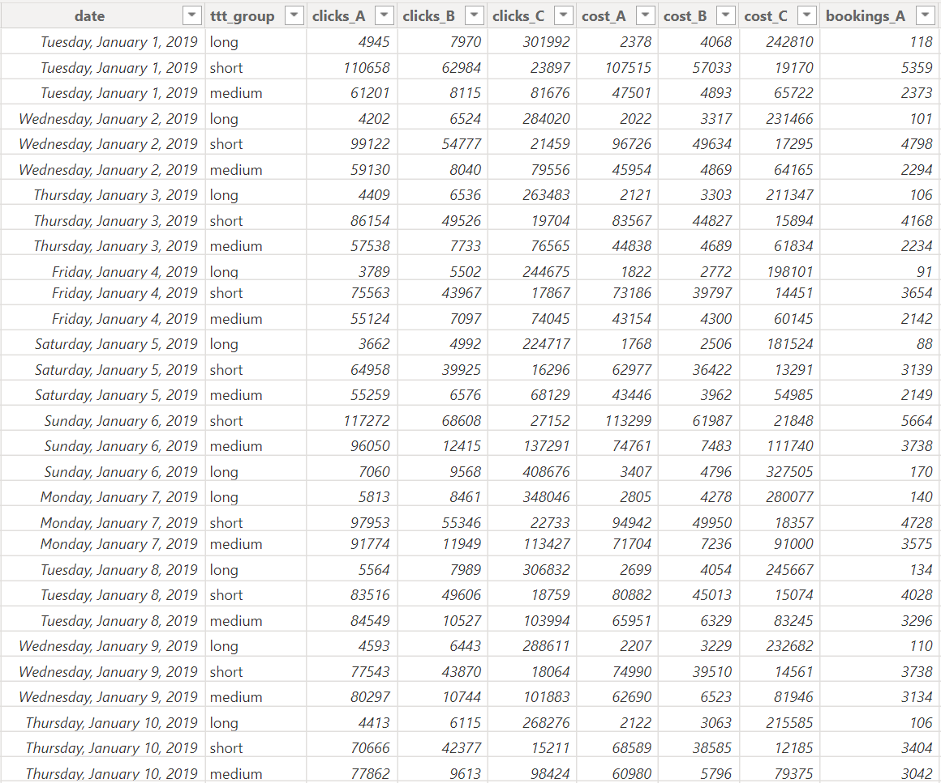
Bộ dữ liệu
Là 1 bảng bao gồm:
+ 1095 dòng
+ 14 cột
Thông tin chi tiết:
date
ttt_group: được các nhà quảng cáo đưa ra mức giá khác nhau đối với 3 phân khúc khách hàng “short”, “medium” và “long”
clicks: số lượng clicks mà người dùng website ABC thực hiện
cost: số tiền nhà quảng cáo phải trả cho website ABC (theo mô hình cost-per-click)
bookings: số lượng booking khách sạn được thực hiện bởi người dùng website ABC
booking_rev: số tiền mà người dùng tiêu cho booking khách sạn (tức chính là gross revenue của mỗi nhà quảng cáo
Dữ liệu được thêm các cột: Booking Conversion và Profit để thực hiện phân tích

Slide 5
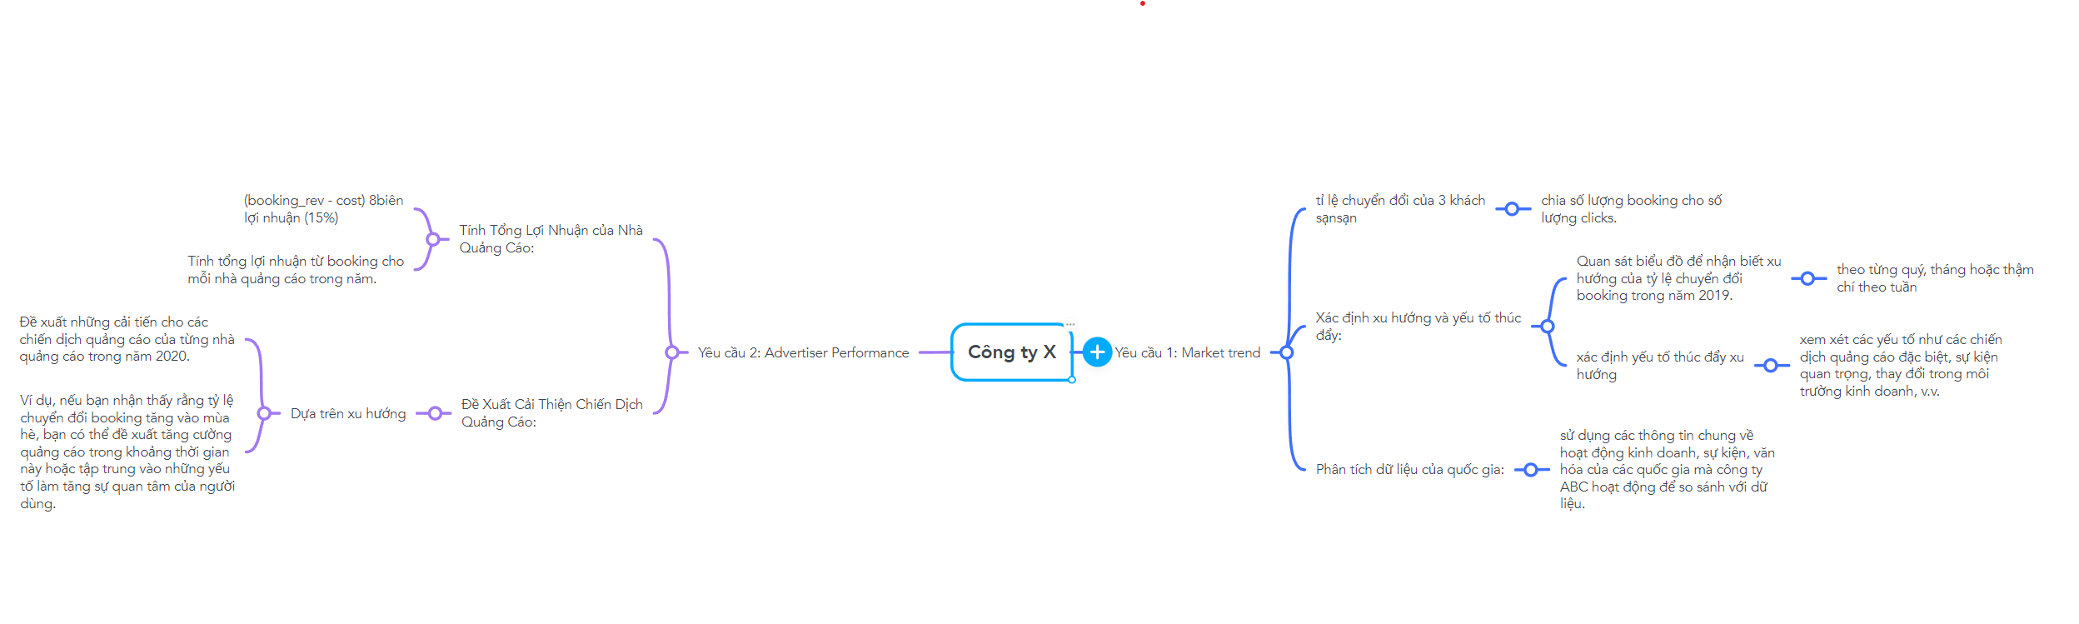
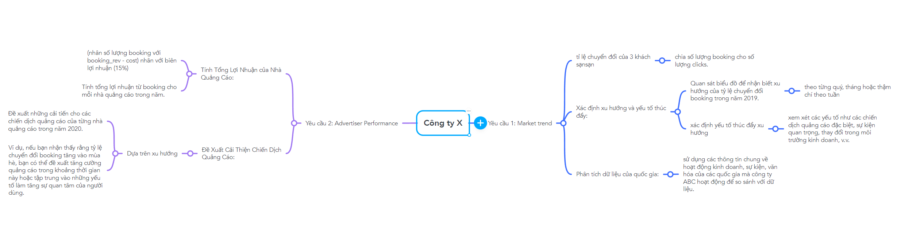
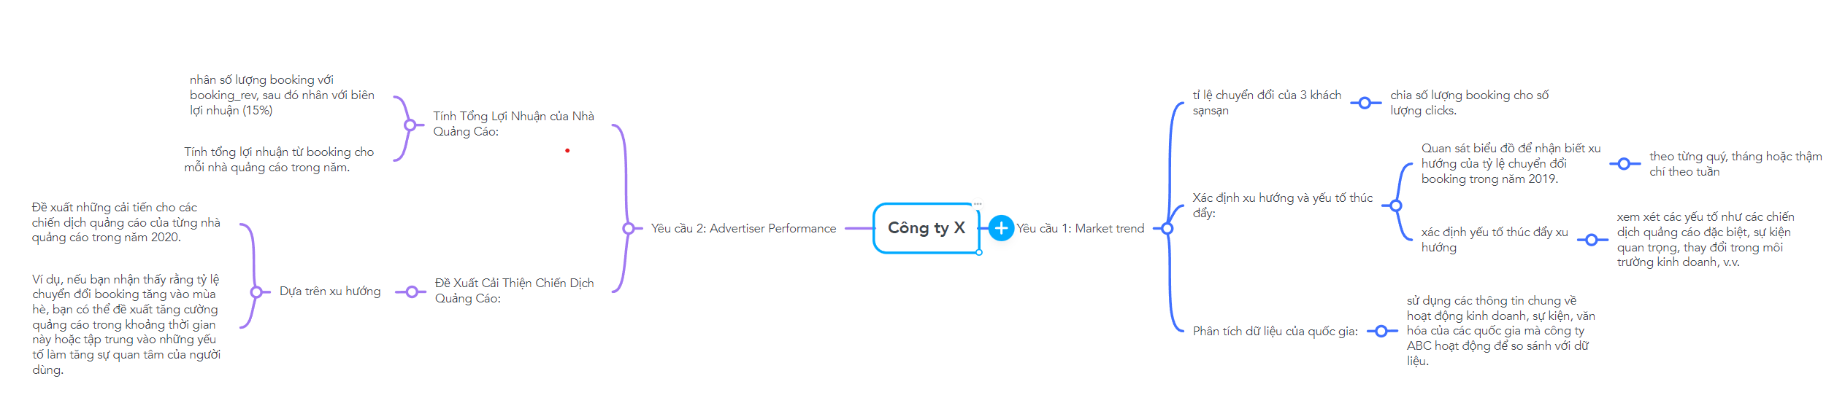
My Map

Slide 6
Phân tích dữ liệu
01
Tỷ lệ chuyển đổi người dùng
02
Xu hướng thị trường
03
Hiệu quả hoạt động của các nhà quảng cáo
04
Đề xuất

Slide 7
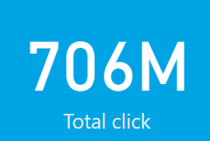
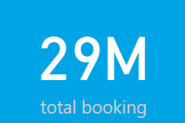
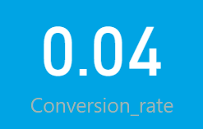
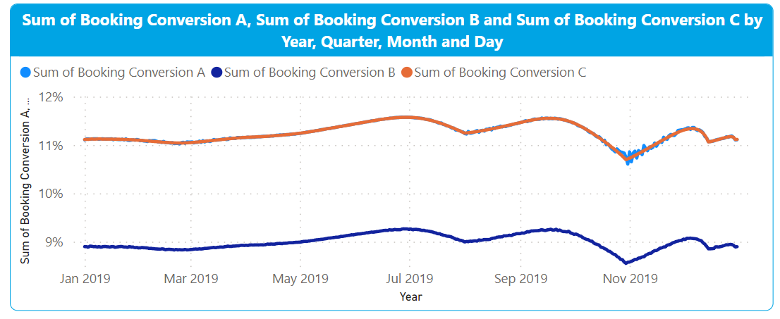
01
Tỷ lệ chuyển đổi người dùng
Daily conversion rate
Tăng dần trong năm: Tỷ lệ chuyển đổi của cả 3 khách sạn đều có xu hướng tăng dần trong suốt năm. biên độ dao động cao nhất của A là 11.58% thấp nhất là 10.61% , B là 9.27% thấp nhất là 8.55%, cả C là 11.57% thấp nhất là 10 .71% biên độ biến động khoản 1% trong năm 2019 chứng tỏ khách sạn có xu hướng tăng dần và ổn định trong suốt năm. Điều này có thể cho thấy các chiến dịch quảng cáo và biện pháp tối ưu hóa trên website đã làm việc hiệu quả để cải thiện tỷ lệ chuyển đổi của khách hàng
01

Slide 8
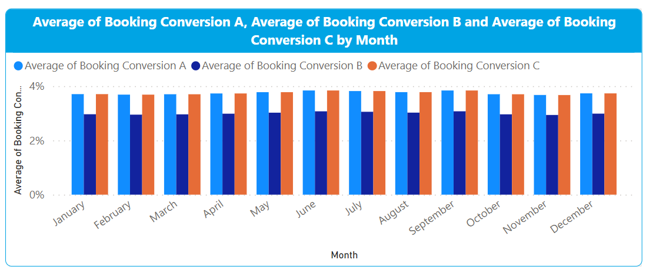
01
Tỷ lệ chuyển đổi người dùng (2)
Theo tháng
Nhà quảng cáo A và C có tỷ lệ chuyển đổi tương đồng nhau và cao hơn B

Slide 9
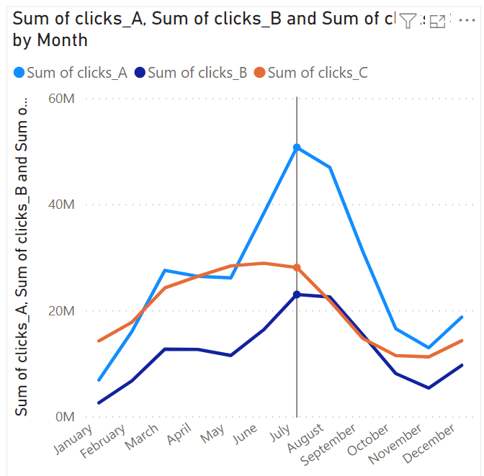
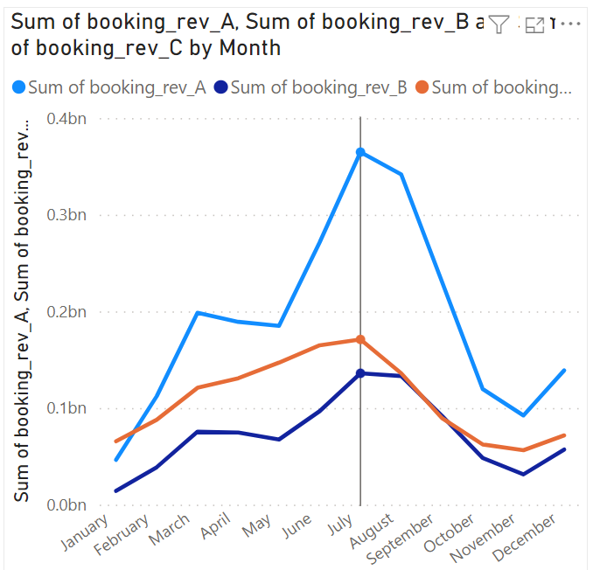
02
Xu hướng thị trường
BUSINESS
Nhận thấy: đối với cả 3 nhà quảng cáo:
- Tháng 7 có lượng khách hàng tìm kiếm và booking trên website cao nhất trong năm
- Ngược lại: tháng 1 có lượng tìm kiếm và booking thấp nhất, kế tiếp là tháng 2 và tháng 11
=> Như vậy, khu vực có lượng checkin lớn vào tháng 7 chủ yếu là các nước nhiệt đới, có khí hậu thuận lợi hoặc có kỳ nghỉ/ lễ hội lớn
CORPORATE
DISCIPLINE

Slide 10
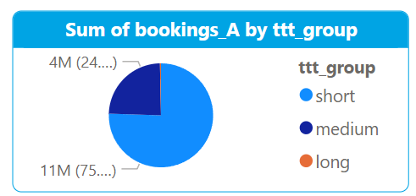
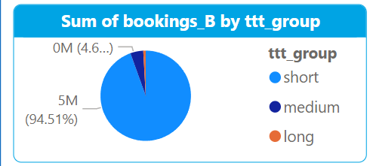
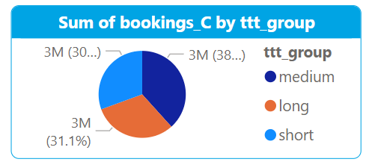
02
Xu hướng thị trường (2)
Dựa theo biểu đồ tròn của 3 khách sạn về yếu tố booking và “time-to-travel” chúng ta có thể thấy được số lượng booking ngắn hạn là rất cao ở A và B ở C thì tỷ lệ ở cả 3 phân khúc khá đồng đều

Slide 11
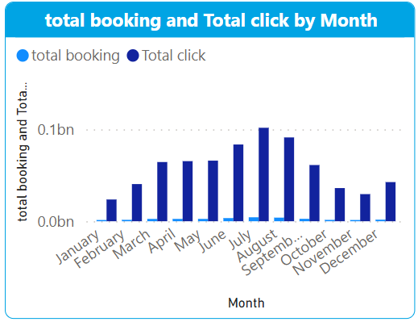
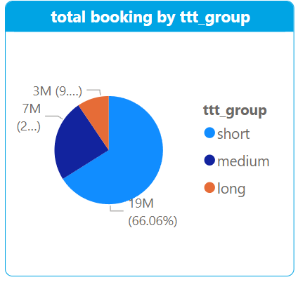
02
Xu hướng thị trường (3)
Theo tổng lượng booking ta có thể thấy được phần lớn khách hàng chính của 3 khách sạn này là khách du lịch, phân khúc khách hang ttt short chiếm 66,06 %, phân khúc khách hàng có ttt medium và long thấp hơn chiếm 33,94%

Slide 12
Những yếu tố thúc đẩy xu hướng
Chiến dịch quảng cáo hiệu quả
Từ yếu tố trên thì Các khách sạn có thể đã thực hiện các chiến dịch quảng cáo mục tiêu và hấp dẫn, hướng đến những đối tượng khách hàng thích hợp, nên điều này có thể là 1 yếu tố giúp tăng tỷ lệ chuyển đổi bằng cách thu hút những người thực sự quan tâm đến dịch vụ của họ
Trải nghiệm độc đáo
Đây là các khách sạn top đầu nên thường có những trải nghiệm độc đáo và đẳng cấp. Điều này có thể là một yếu tố quan trọng thúc đẩy tỷ lệ chuyển đổi, vì người dùng thường muốn trải nghiệm những địa điểm và dịch vụ độc đáo

Slide 13
Những yếu tố thúc đẩy xu hướng (2)
Chất lượng dịch vụ
Khách sạn có thể đã chú trọng vào cải thiện chất lượng dịch vụ của mình, từ việc đặt phòng đến trải nghiệm lưu trú thực tế. Sự hài lòng của khách hàng có thể dẫn đến việc họ sẵn sàng thực hiện booking và tiêu dùng nhiều hơn.
Tối ưu hóa trang web
Các yếu tố như giao diện dễ sử dụng, thông tin chi tiết và hấp dẫn, quy trình đặt phòng thuận tiện có thể đã được tối ưu hóa trên trang web của khách sạn. Điều này giúp người dùng dễ dàng thực hiện booking hơn

Slide 14
Những yếu tố thúc đẩy xu hướng (3)
Phản hồi tích cực
Nếu các khách sạn đã nhận được phản hồi tích cực từ những khách hàng trước đó, điều này có thể làm tăng niềm tin và sự quyết định của những người khác trong việc booking

Slide 15
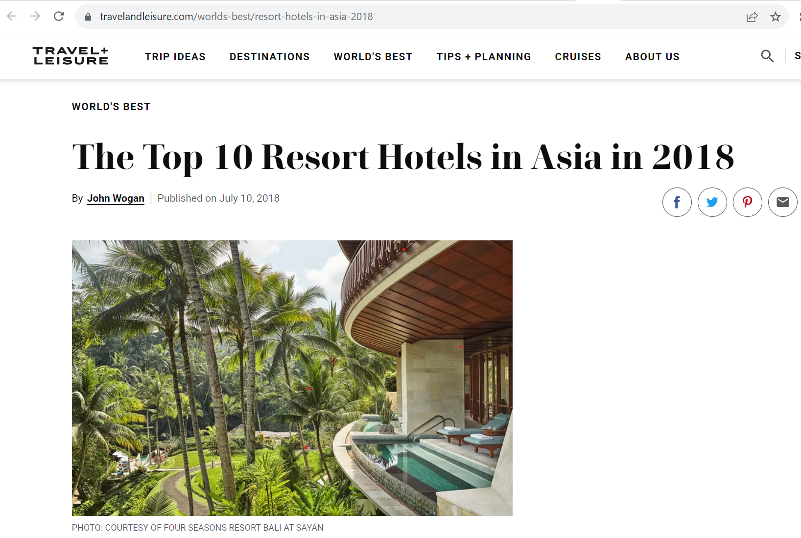
Câu hỏi đặt ra: Bạn có đoán được những dữ liệu này là của quốc gia nào không? Bạn phỏng đoán dựa trên cơ sở nào?
- Căn cứ vào thời gian: Thời gian travel có số lượng booking cao nhất là tháng 7, tiếp theo tháng 8 nên khu vực checkin rơi vào vùng có khí hậu nhiệt đới, trùng với kỳ nghỉ tháng 7,8 => Dự đoán đây là khu vực Đông Nam Á
- Theo dữ liệu đã đưa ra từ trước :” Công ty X có sản phẩm chủ đạo là website ABC, là website tìm kiếm và so sánh booking khách sạn lớn thuộc top đầu thế giới. “.
Bạn được cung cấp dữ liệu daily performance của 3 nhà quảng cáo (advertisers) trên website ABC trong năm 2019 tại 1 quốc gia
=> Dựa theo dữ liệu trên có thể xác định được là 3 khách sạn thuộc top đầu tức trong top 10 khách sạn lớn và 3 khách sạn điều cùng 1 quốc gia . Đây là dữ liệu quan trọng mà đây là bộ dữ liệu năm 2019 nên có thể xác định khoản thời gian bình chọn ở khoảng năm 2018-2020 dựa trên tạp chí Travel+Leisure (Travel & Leisure là tạp chí danh tiếng của Mỹ, có trụ sở tại New York) về du lịch trong đó có bình chọn về top khách sạn tốt nhất thế giới. Thông qua trang Travel+Leisure thì chỉ có năm 2018 là năm có 3 khách sạn được nằm trong top thế giới là 3 khách sạn ở Indonesia
=>3 khách sạn đó là:
- Nihi Sumba Island, Indonesia
- The Mulia, Bali, Indonesia
- Four Seasons Resort Bali at Sayan, Indonesia

Slide 16
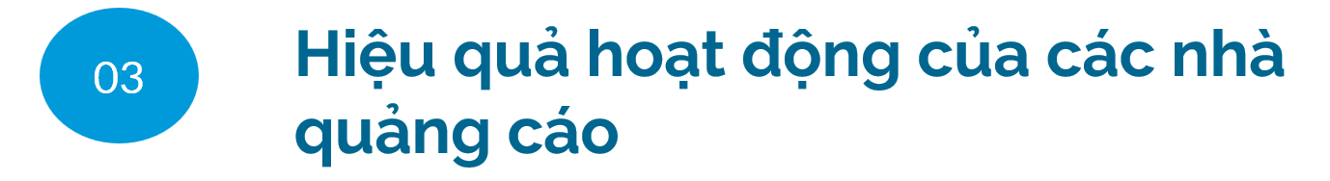
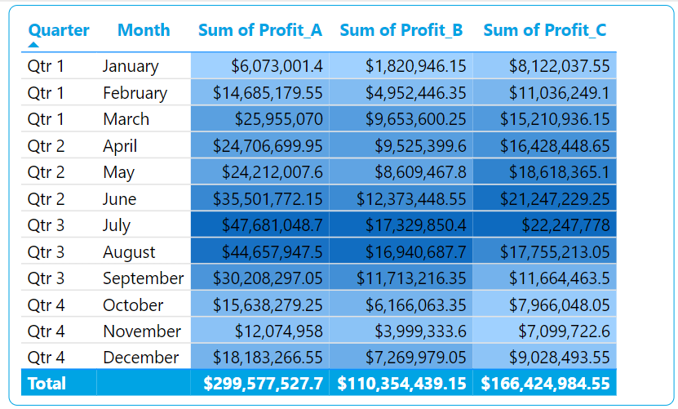
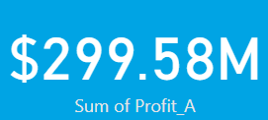
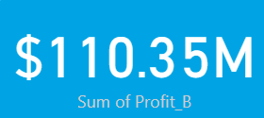
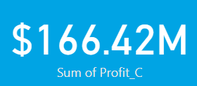
Lợi nhuận thu về của các nhà quảng cáo

Slide 17
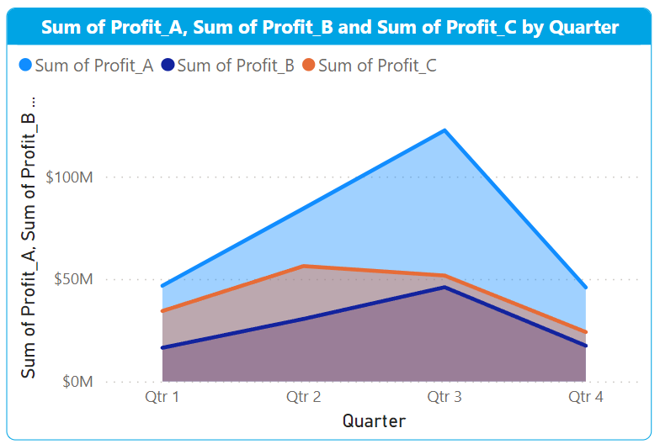

Slide 18
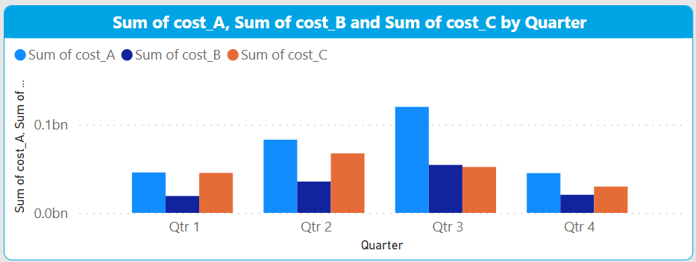
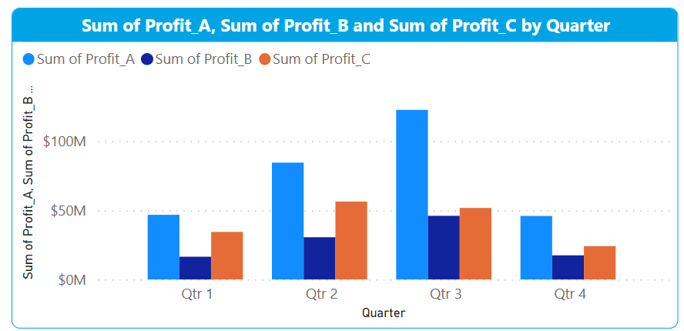
Báo cáo theo quý
Quý I: Chi phí nhà quảng cáo A và C bằng nhau, nhưng lợi nhuận của nhà quảng cáo A cao hơn hẳn C
Quý II: Tỷ lệ lợi nhuận đạt được của 3 nhà quảng cáo tương ứng với chi phí bỏ ra: cao nhất là nhà quảng cáo A, thấp nhất là nhà quảng cáo B
Quý III: Chi phí nhà quảng cáo A tang đột biến, kéo theo lợi nhuận tăng tương ứng. Hai nhà quảng cáo B và C cần đẩy mạnh việc tăng lợi nhuận để theo kịp tốc độ của nhà quảng cáo A
Quý IV: Theo xu hướng thị trường, quý IV có ít lượng tương tác của khách hàng nhất năm. Từ đó lợi nhuận quý IV giảm mạnh. Lợi nhuận cao nhất quý vẫn là nhà quảng cáo A

Slide 19
04
Đề xuất
Dựa trên xu hướng tăng dần trong tỷ lệ chuyển đổi của các nhà quảng cáo trong năm 2019, dưới đây là những đề xuất để cải thiện các chiến dịch quảng cáo của mỗi nhà quảng cáo trong năm 2020:

Slide 20
04
Đề xuất
Khách sạn A:
Tối ưu hóa mục tiêu khách hàng: Từ dữ liệu trên có thể xác định đối tượng khách hàng có tỷ lệ chuyển đổi cao nhất là nhóm short nhóm khách du lịch. Từ đó, có thể tập trung chiến dịch quảng cáo vào nhóm khách hàng này để tăng khả năng chuyển đổi.
Tối ưu hóa nội dung quảng cáo: Đảm bảo nội dung quảng cáo hấp dẫn và tương thích với nhu cầu và mong muốn của đối tượng khách hàng. Sử dụng hình ảnh và thông điệp thú vị để tạo sự kích thích cho việc thực hiện booking.
Tích hợp phản hồi tích cực: Sử dụng các phản hồi tích cực từ khách hàng trước đó để làm tăng niềm tin và khả năng thuyết phục của quảng cáo.

Slide 21
04
Đề xuất
Khách sạn B:
Mở rộng phạm vi đối tượng khách hàng: tập trung vào nhóm short, nhóm khách du lịch, xem xét mở rộng đối tượng với các nhóm khách hàng khác để tăng khả năng tiếp cận và tăng tỷ lệ chuyển đổi.
Chạy chiến dịch remarketing: Tận dụng dữ liệu về người dùng đã thực hiện clicks mà chưa thực hiện booking. Chạy các chiến dịch remarketing để tạo sự nhắc nhở và khuyến khích họ hoàn tất việc đặt phòng.
Tối ưu hóa từ khóa và kênh quảng cáo: Xem xét lại chiến dịch quảng cáo trước đó để xác định những từ khóa và kênh quảng cáo hiệu quả nhất. Tối ưu hóa ngân sách để tập trung vào các kênh đó

Slide 22
04
Đề xuất
Khách sạn C:
Tập trung vào việc kiểm soát chi phí hợp lý để tối ưu hoá lợi nhuận, cải thiện các dịch vụ thanh toán để tăng hiệu xuất
Tăng sự tương tác trên trang landing page: Đảm bảo rằng trang landing page sau khi người dùng click vào quảng cáo có nội dung hấp dẫn và thú vị. Thông tin chi tiết về dịch vụ và ưu đãi có thể thuyết phục họ thực hiện booking.
Cải thiện trải nghiệm đặt phòng: Đảm bảo rằng quá trình đặt phòng trực quan và thuận tiện. Tối ưu hóa giao diện để giúp người dùng dễ dàng hoàn tất việc đặt phòng.
Tích hợp hệ thống đánh giá: Hiển thị đánh giá và phản hồi từ khách hàng trước đó để tạo sự tin tưởng và khả năng thuyết phục.

Slide 23

Thanks You

